Slide 1

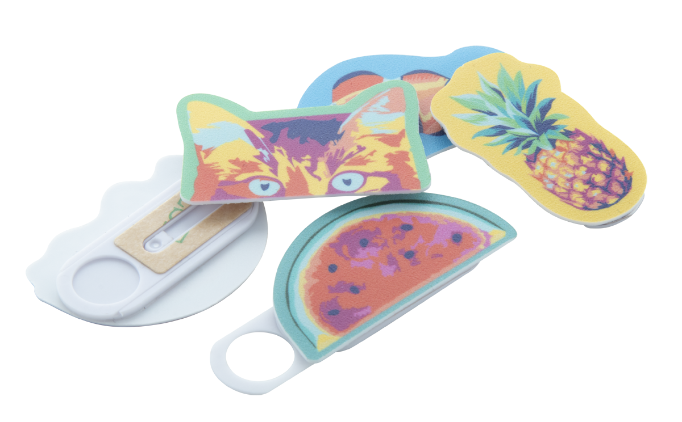
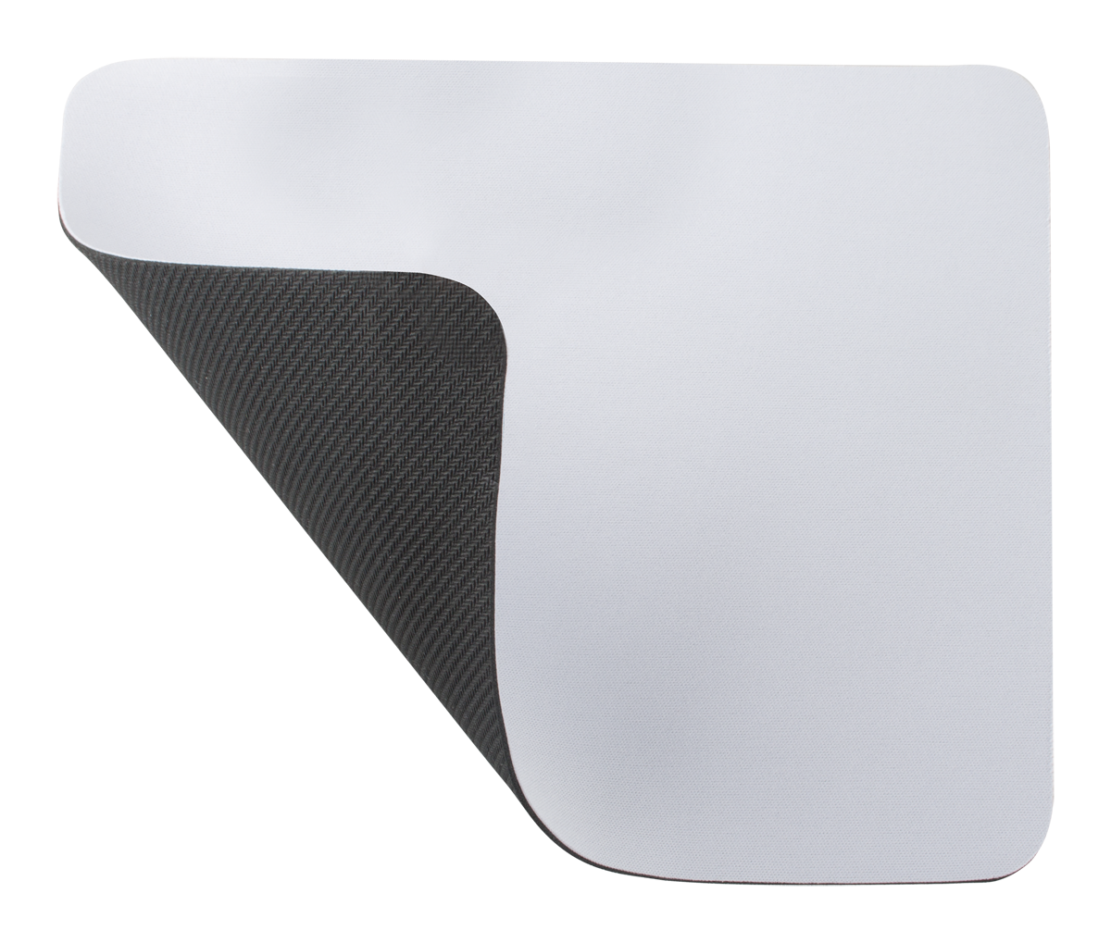
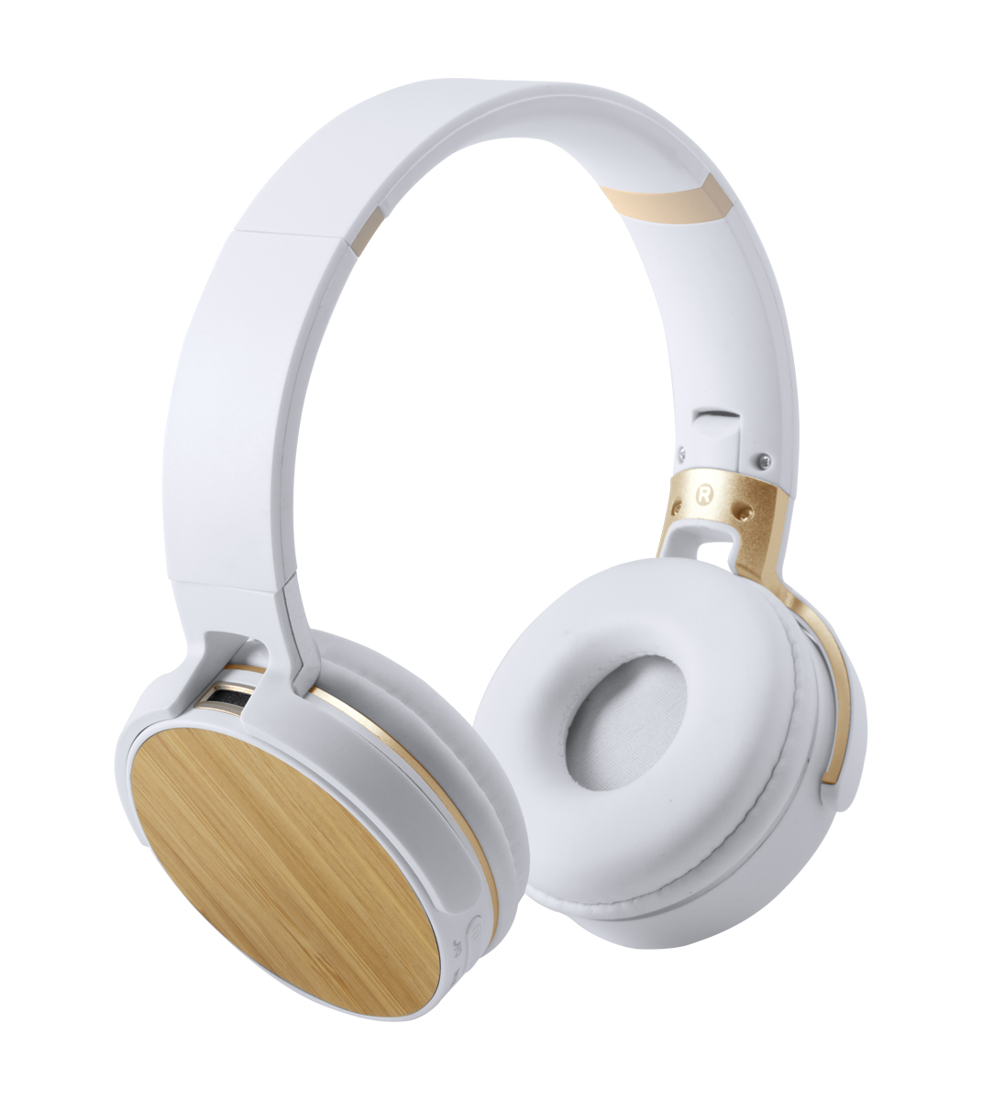

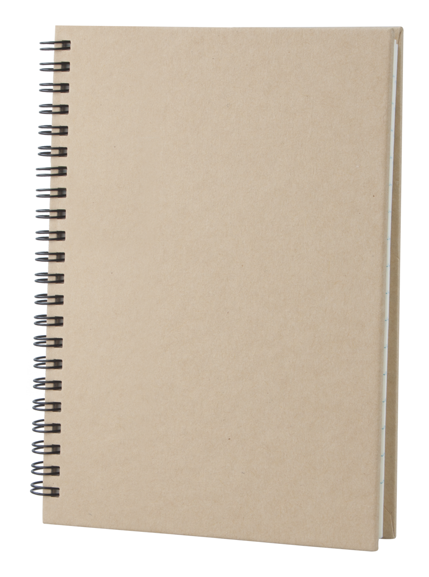
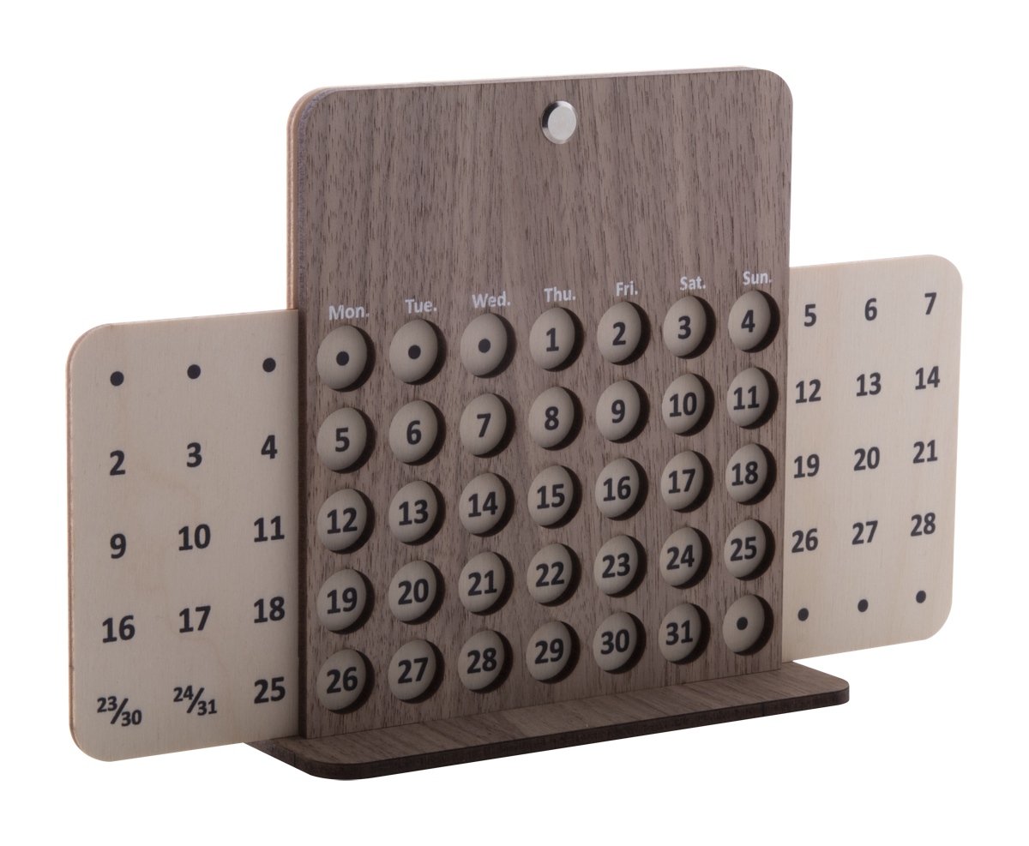
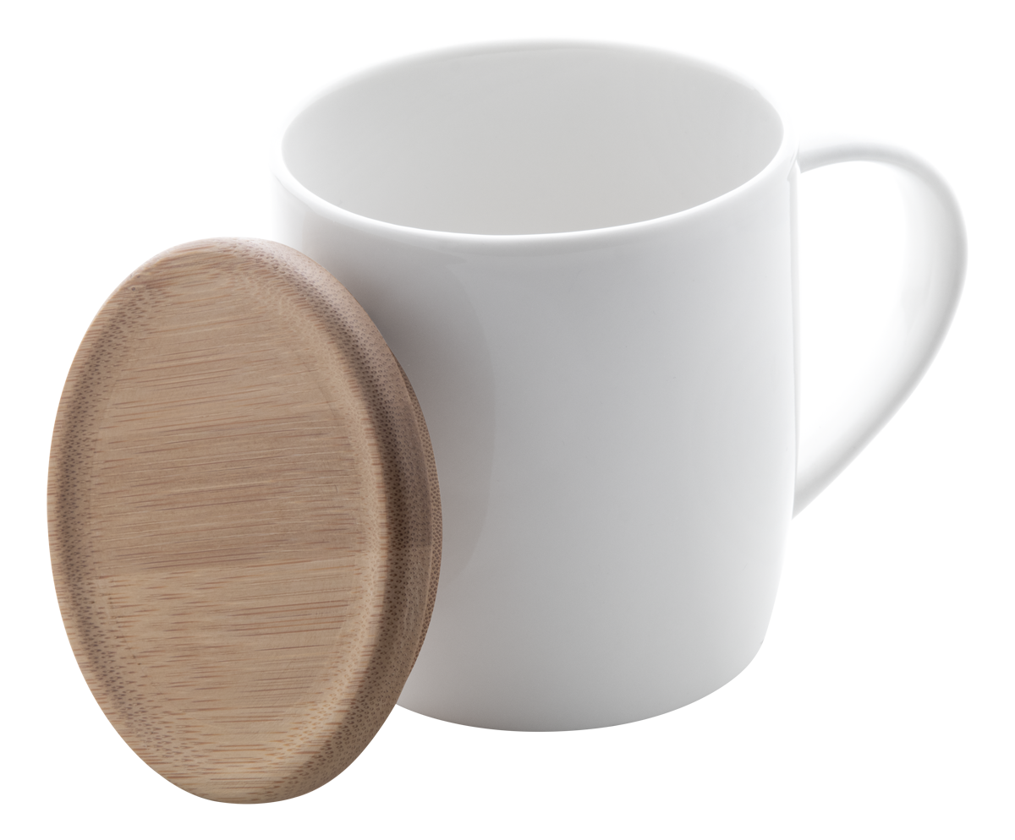
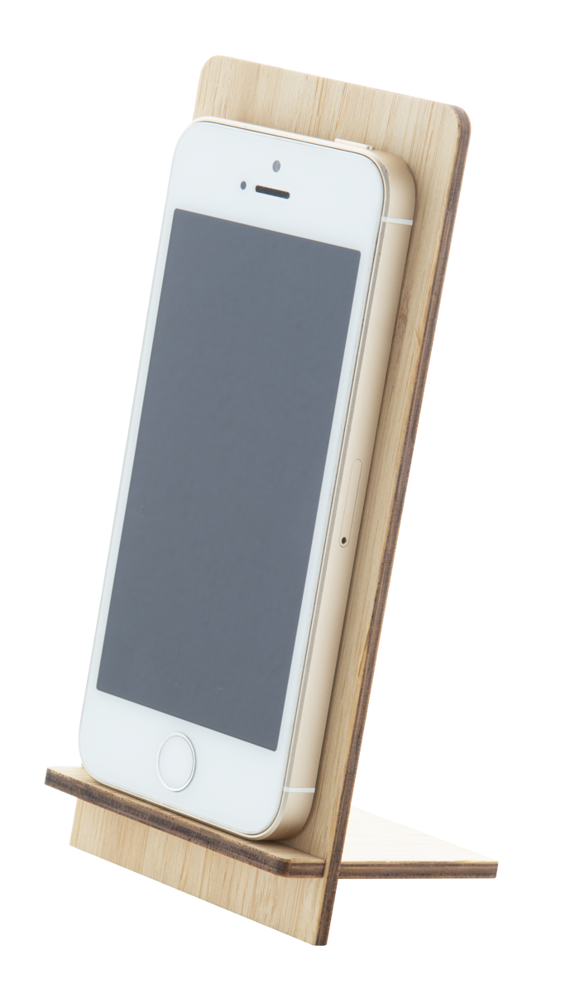
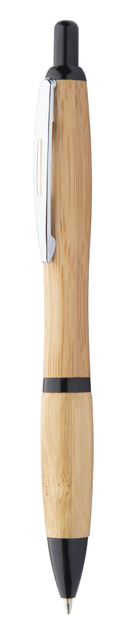
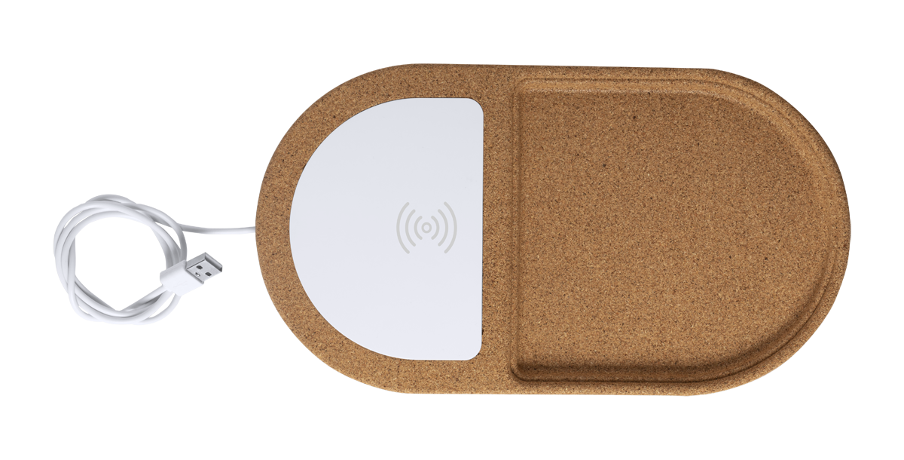
Inserisci qui i tuoi dati di riferimento!
HOME OFFICE
GIFTS FOR YOUR PET!
Crea uno spazio di lavoro pratico e confortevole a casa tua, in modo da rimanere concentrato e produttivo anche quando lavori a distanza. Scopri la nostra ampia collezione di prodotti legati alla tecnologia, alla scrittura ed al materiale da cancelleria utile per il tuo ufficio in casa.
SHAPECAM AP718377
Blocco webcam in plastica con copertura personalizzabile con stampa a colori (dimensioni massime: 50×25 mm), con coperchio scorrevole e retro adesivo. Con scheda cartacea stampata digitalmente. Il prezzo include la stampa digitale e UV LED.
MOQ: 100 pz.
00,00 EUR
SUBOMAT AP812410
Tappetino mouse, stampa in sublimazione. Il prezzo include la stampa. Quantità minima: 50 pezzi.
00,00 EUR
TREIKO AP721523-01
Cuffie Bluetooth con decorazione in bambù e batteria ricaricabile integrata. Funzioni di chiamata in vivavoce e riproduzione micro SD MP3. Fornite con cavi jack audio da 3,5 mm e caricabatterie USB.
00,00 EUR
GULLIVER AP791047
Blocco note con 80 fogli a righe in carta riciclata. Formato A/5.
00,00 EUR
FOREVER AP718644
Calendario perpetuo da tavolo in compensato di betulla e noce. Fornito in confezione piatta.
00,00 EUR
HESTIA AP803415-01
Tazza di porcellana di alta qualità 320 ml. in colore bianco con sottobicchiere di bambù. In confezione regalo.
00,00 EUR
FARGESIA AP718375
Portacellulare da scrivania in multistrato di bambù. Consegnato in confezione piatta.
00,00 EUR
COLDERY AP810441
Penna a sfera di bambù con parti in plastica colorate e clip in metallo. Con refill blu.
00,00 EUR
DILFOX AP721673
Svuota tasche in sughero naturale con caricatore wireless integrato. Uscita massima: 1000 mA. Cavo USB incluso.
00,00 EUR
Inserisci qui le tue condizioni promozionali!
.......
.......
.......
.......
www.WriteYourWebsiteHere.com

